Slide 1
AI原生精准增长方案

Slide 2
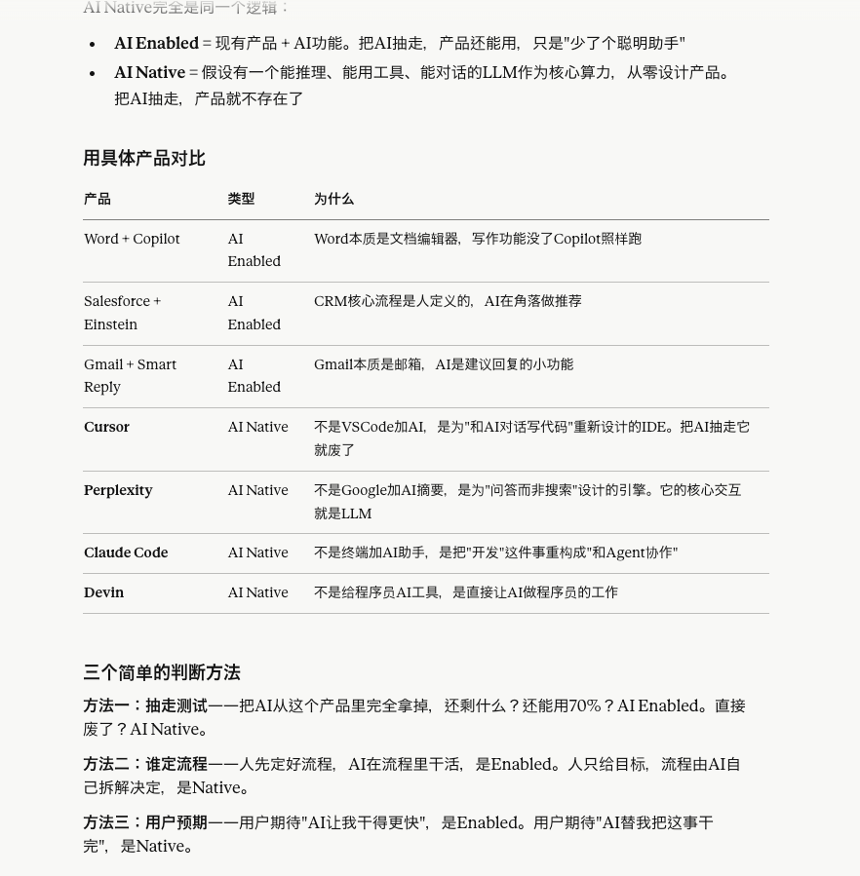
什么是AI native

Slide 3
业务分层

Slide 4
产品方案

Slide 5
数据流转-planner
岗位职责
任务目标
o：
kr：

